Slide 1
9.1 Jong geleerd, oud gedaan
Ruilen over de tijd
Je hebt niet altijd geld te besteden
Maar je hebt wel altijd uitgaven
Jeugd / studietijd (I)
Het leven is in drie perioden te verdelen
Werkzaam leven (II)
Pensioen leeftijd (III)
Bedrag
Uitgaven
Inkomen
I
II
III
Tijd

Slide 2
9.1 Jong geleerd, oud gedaan
Inkomen en consumptie gaan niet gelijk op
Sparen, lenen en in-teren
Stroomgrootheid
Voorraadgrootheid
Betrekking op een periode
Betrekking op een moment
* de toename van de beroeps-bevolking in 2014
* de verandering van de productiecapaciteit als gevolg van een investering;
* de afname van je spaargeld in 2014;
* De verandering inkomsten en uitgaven van de overheid in 2014
* de grootte van de beroeps-bevolking op 1 januari 2014;
* de grootte van de productie-capaciteit op 31 december;
* de hoeveelheid spaargeld op je spaarrekening op 31 december 2014;
* de overheidsschuld in 2014.

Slide 3
9.1 Jong geleerd, oud gedaan
Human capital = menselijk kapitaal /vermogen
Human capital verhogen door studeren.
Opofferingskosten: vrije tijd en inkomen
Je kennis
Studie (om-, her- en bijscholing) is een investering die leidt tot een vergroting van
Je vaardigheden
Goed onderwijs leidt tot positieve externe effecten
Je kansen op de
arbeidsmarkt
Je persoonlijkheid
Je latere inkomen
Overheidsbemoeienis d.m.v.: leerplicht wet, studiefinanciering, onderwijsuitgaven)

Slide 4
9.2 Sparen en lenen
Sparen als je geld over hebt = uitstel van koopkracht (niet-consumeren)
Lenen als je geld tekort komt = naar voren halen van koopkracht
Sparen = aanbod van geld (levert geld op (rente))
Lenen = vraag naar geld (kost geld)
Sparen voor later, voor een doel, speculatiemotief, uit voorzorg
Opofferingskosten
Rente
Vraag
Geld is een artikel
De prijs van geld (rente hangt af van vraag en aanbod)
Aanbod
R
Gevraagde en aangeboden hoeveelheid geld

Slide 5
9.2 Sparen en lenen
Enkelvoudige rente
Als je geld spaart en het weer binnen een jaar opneemt, ontvang je een zogenaamde enkelvoudige rente.
Stel je stort op 1 januari 2015 € 10.000 op een spaarrekening tegen 3% rente. Als je het geld na één jaar weer opneemt, ontvang je € 300 aan rente. Berekening: 0,03 x € 10.000 = € 300
Waarbij je het getal 0,03 een perunage noemt. In feite is dat niets anders dan de rente uitgedrukt in een decimaal getal.
Maar wat ontvang je als je het geld al na een half jaar opneemt of na drie maanden?
Na een half jaar ontvang je 0,5 x (0,03 x € 10.000) = € 150
Na drie maanden ontvang je 0,25 x (0,03 x € 10.000) = € 75
Samengestelde rente
Het wordt anders wanneer je het geld langer dan een jaar op de spaarrekening laat staan, bijvoorbeeld 3 jaar. In dat geval krijg je te maken met samengestelde rente.
Stel je stort weer € 10.000 op een spaarrekening tegen 3% rente. Dan bedraagt je spaarkapitaal (inclusief rente) na een jaar € 10.300 (=1,03 x € 10.000 = € 10.300)
Na twee jaar bij ongewijzigde rente bezit je dan € 10.609 (= 1,03 x 1,03 x € 10.000)
Na 3 jaar bezit je dan € 10.927,27
1,03 x1,03 x 1,03 x € 10.000
Conclusie: het vermogen groeit progressief (exponentieel)

Slide 6
9.2 Sparen en lenen
Eindwaarde berekening
Stel dat je nu € 10.000 op een vijfjaarsdeposito-rekening zet tegen een vast percentage van 4%. Hoe kun je dan uitrekenen hoeveel geld je over vijf jaar hebt, we noemen dat een eindwaarde berekening. De techniek om dat te doen is vrij eenvoudig. Je gebruikt daarvoor de volgende formule:
Spaarsaldo na n jaar = startkapitaal x (1 + p)^{n}
Waarbij p = perunage (percentage uitgedrukt in een getal: 4% = 0,04);
n = tijd = 5 jaar →
(1 + 0,04)⁵ = 1,217 (afgerond)
Eindkapitaal = € 10.000 x 1,217 = € 12.167 afgerond)
Bij contante waarde berekeningen bereken je aan de hand van een gewenst eindbedrag hoeveel je dan nu moet storten op een bepaalde rekening. Bij eindwaarde berekeningen reken je uit wat een gestort bedrag over een aantal jaren waard is (oplevert).
Eindwaarde berekeningen zijn in feite het spiegelbeeld van contante waarde berekeningen.
Startkapitaal = gewenst eindkapitaal / (1 + p)^{n}
Startkapitaal = 12.167 / (1 + 0,04)⁵
Startkapitaal = 12.167 / 1,217 = € 10.000

Slide 7
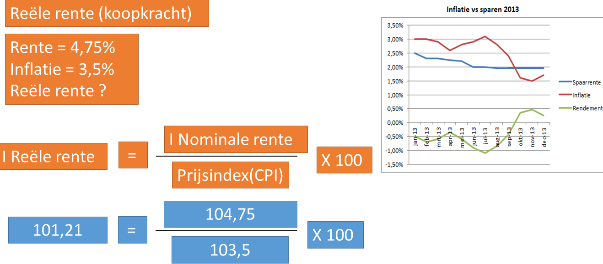
9.2 Sparen en lenen
Stel je zet € 10.000 op een spaarrekening. Je laat het geld een jaar staan tegen 3% rente. Na een jaar ontvang je dan € 300. De 3% rente noem je de nominale rente.
Dat wil niet zeggen dat je na een jaar 3% meer kunt kopen, dan wanneer je het geld direct had uitgegeven. Je moet ook rekening houden met inflatie.
Stel dat de prijzen dat jaar 2,5% zijn gestegen. Na een jaar heb je dan € 10.300
Wat je een jaar eerder voor € 10.000 kon kopen, kost nu echter € 10.250 (= 10.000 x 1,025).
Je kunt dus geen 3% meer kopen maar (10.300 - 10.250 / 10.250 x 100% = 0,49% (= Reële rente)
Met de reële rente bedoelen we de koopkracht van de rente-opbrengst.
Koopkracht en prijspeil zijn niet meetbaar, allen vergelijkbaar met een eerdere periode.
Daarom werken we met indexcijfers (basis = 100)
Indexcijfer = nieuw/oud x 100
Index nom. Rente = 103
Index reele rente = 100,49
Index prijspeil = 102,5

Slide 8
Levensloopinkomen = huidig inkomen (400.000) plus toekomstig inkomen (600.000)
Rente = 25%

